Slide 1
内置函数

Slide 2
内置函数，又叫内建函数，是编程语言中预先定义的函数。内置函数的存在极大的
提高了程序的执行效率和阅读简洁度。
而我们今天这一节课，则是来学习一下python比较常用的几个内置函数

Slide 3
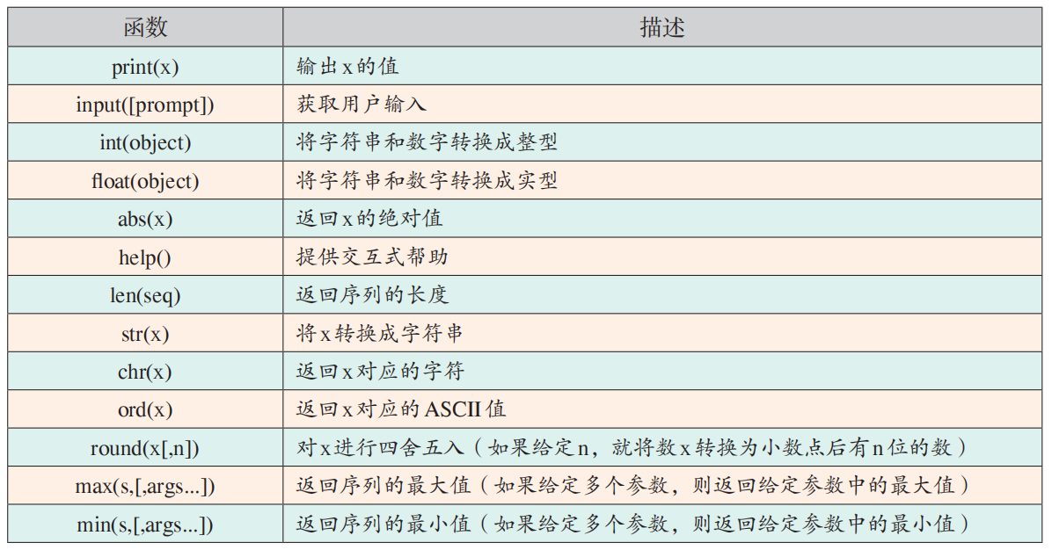
Python内建函数
我们将这些分成几部分，来讲解

Slide 4
1.输入，输出函数
print(x) | 输出x的值
input() | 获取用户输入的字符串
这是我们最常用到的两个函数,我们先来讲print()
然后是我们的input()
print('你好')
print(True)
print(5 + 15)
print([1, 2, 3])
a = input('输入你最喜欢的运动：')
print(a)
input可以获取输入的字符串。
它的括号
里内容会像pirnt一样打印出来，一样是
任何数据类型就能输出。
但这里面并不是input获取到的内容，
而只是一种说明，为了提示用户应该输
入的内容。
只要是python的数据类型，
print都能够将它们打印输出。

Slide 5
2.数据类型转换函数
int(x) | 将x转换为整形
float(x) | 将x转换为实形
str(x) | 将x转换为字符串
int(x)中的x只能为1.只有整数的字符串（10，-8）2.布尔型（True，False）3.实形（3.14，-5.2）
float(x)中的x只能为1.只有数字的字符串（1.5，-8）2.布尔型（True，False）3.整形（3，-5）
str(x)中的x可以为任何的Python数据类型
当然，int和float中的x也可以为它们本身的数据类型，但这个用的不多，也就不多讲了
那么对于布尔型转换成int或者float，值得注意的是：
int(True) == 1
int(False) == 0
float(True) == 1.0
float(False) == 0.0

Slide 6
3.序列相关函数
len(seq) | 返回序列的长度
max(s,[,args...]) | 返回序列的最大值（如果给定多个参数，则返回给定参数中的最大值）
min(s,[,args...]) | 返回序列的最小值（如果给定多个参数，则返回给定参数中的最小值）
len(seq),通俗一点讲，就是可以返回序列（字符串、列表、字典）其中元素的总个数
max可以返回一个序列的最大值，也可以在其中写多个参数，返回多个参数的最大值
但需要注意的是，字符串和数字无法进行比较，所以程序会报错，如：
a = ['1', 2]
print(max(a))
但整形和实形之间是可以进行比较的，所以没有影响，如：
print(max(1.5, 100))
min和max的用法类似，就不再赘述

Slide 7
4.ASCII相关函数
ord(x) | 返回字符x对应的ASCII序号
chr(x) | 返回整数x对应的ASCII字符
ASCII码，我们有简单的了解过了，那么这两个函数就是ASCII码序号和字符的相互转换
具体的对应，大家看书里的ASCII码表。例子如下：
ord('a') == 97
chr(97) == ‘a’

Slide 8
5.数学相关函数
abs(x) | 返回x的绝对值
round(x[,n]) | 对x进行四舍五入（如果给定n，就将数x转换为小数点后有n位的数）
abs没什么好讲，就是是返回x的绝对值
对于round，值得注意的是它四舍五入的情况，和第二个参数n是有直接的关系的。如：
round(2.74)==3
round(2.74, 0)==3.0
如果不写n，那么它会对四舍五入成为整数
如果选择保留1位小数，那么它就只会对第二位小数进行四舍五入，依次类推
round(2.74, 1) == 2.7
round(2.74, 2) == 2.74

Slide 9
5.帮助相关函数
help() | 提供交互式帮助
help('str') ,查看 str 数据类型的帮助
能够显示帮助信息

